Slide 1

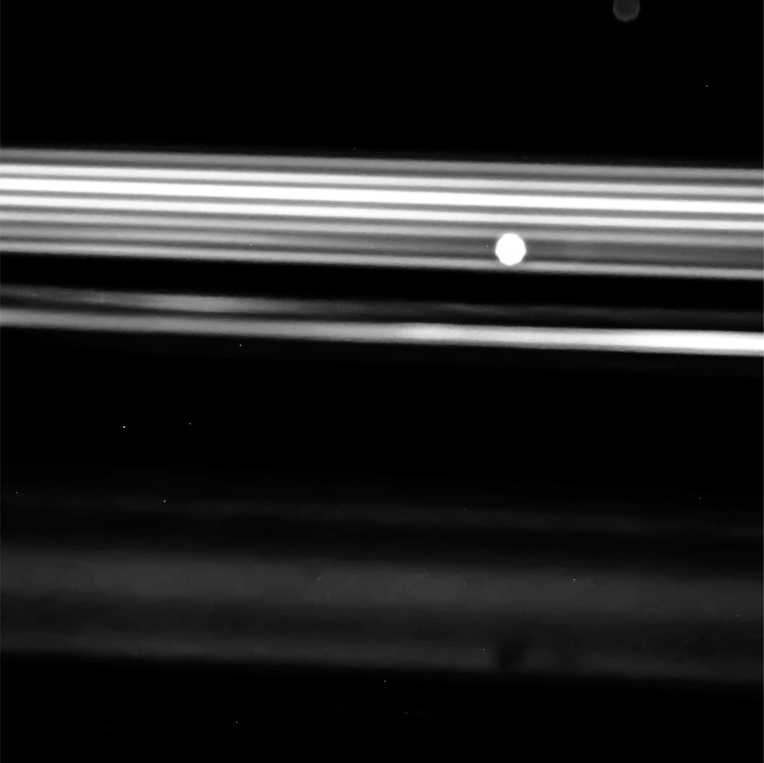

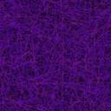
Периметр многоугольника
Урок-2

Slide 2
Назови многоугольники
1
3
4
2
5
7
6

Slide 3
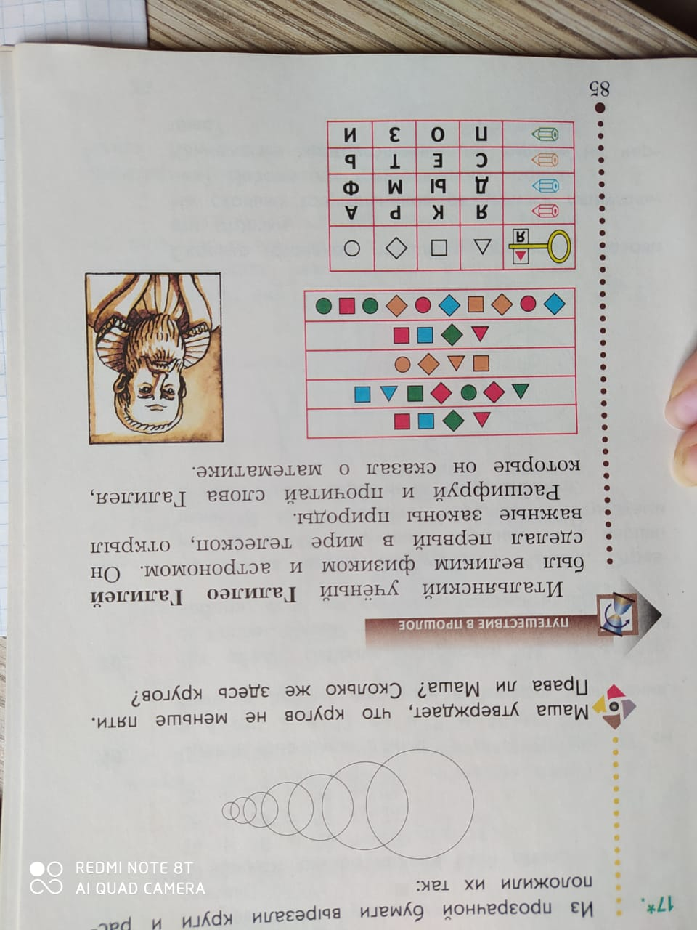

Учебник стр. 85
ы
к
я
з
природы
есть
язык
математики

Slide 4
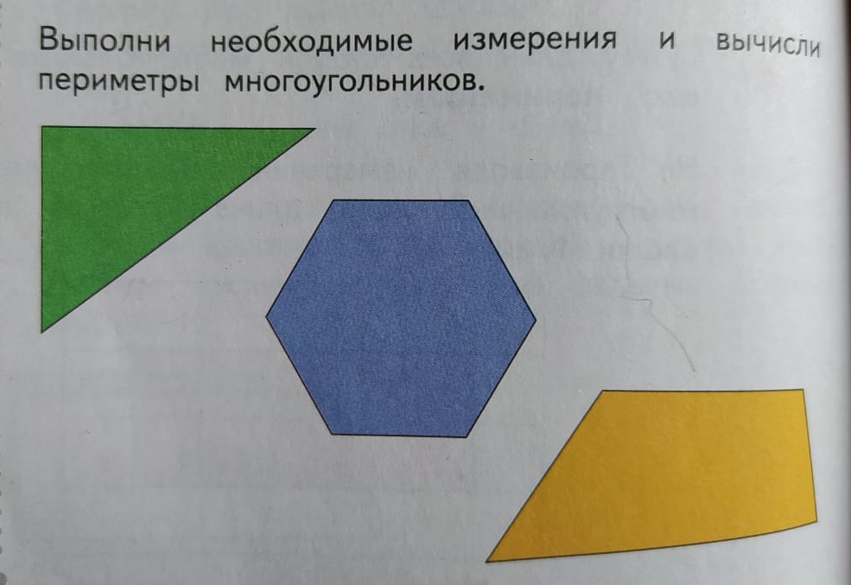
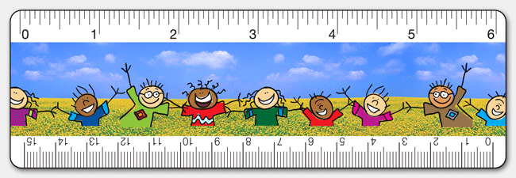
Стр. 82 №6.
4
2
3
5
2
2
Р=3+4+5=12 см
3
2
2
Р=2+2+2+2+2+2=12 см
2
2
3
Р=2+3+3+5=13 см
5

Slide 5
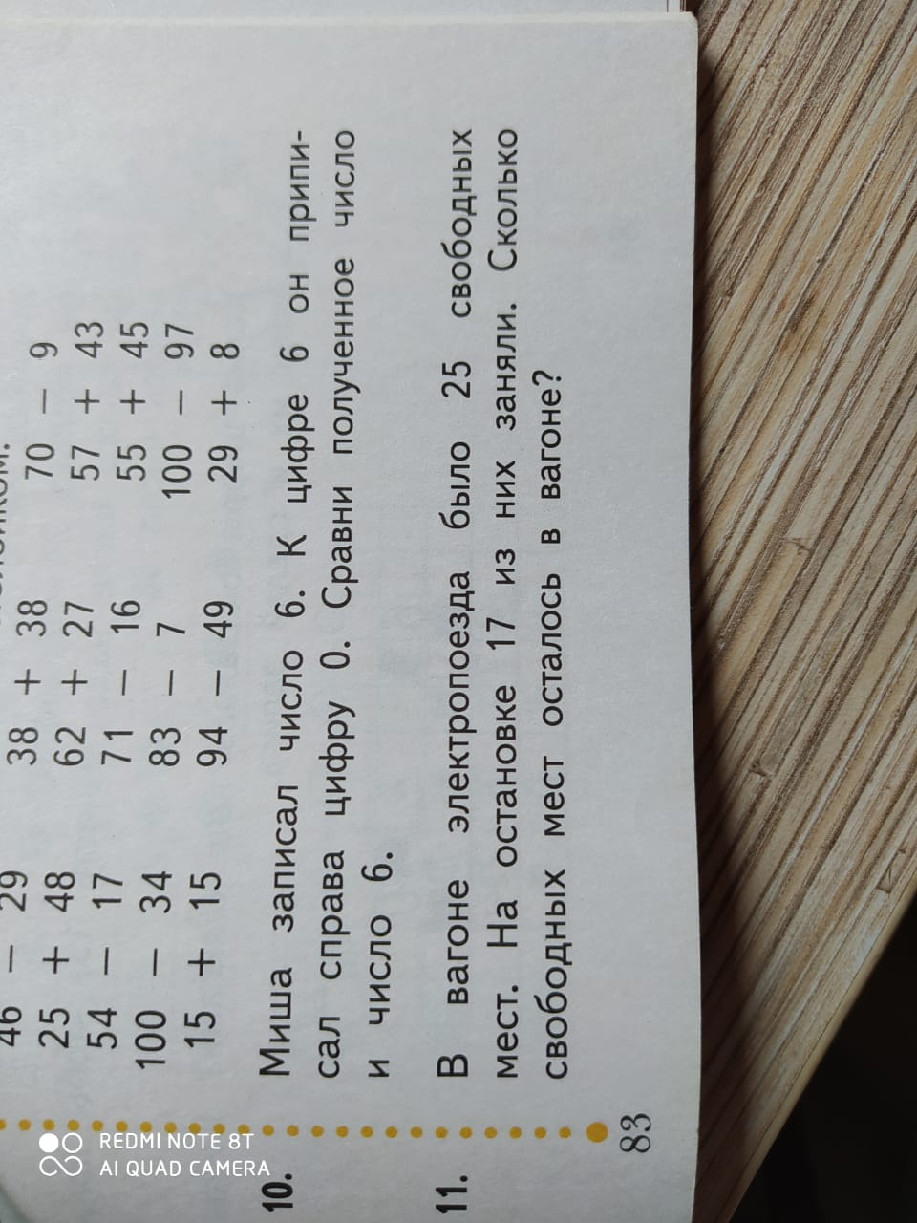
Стр. 83 №9.(выполнить проверку)
6<60
17 м.
? м.
_25
17
8 (м.)-осталось
25 м.

Slide 6
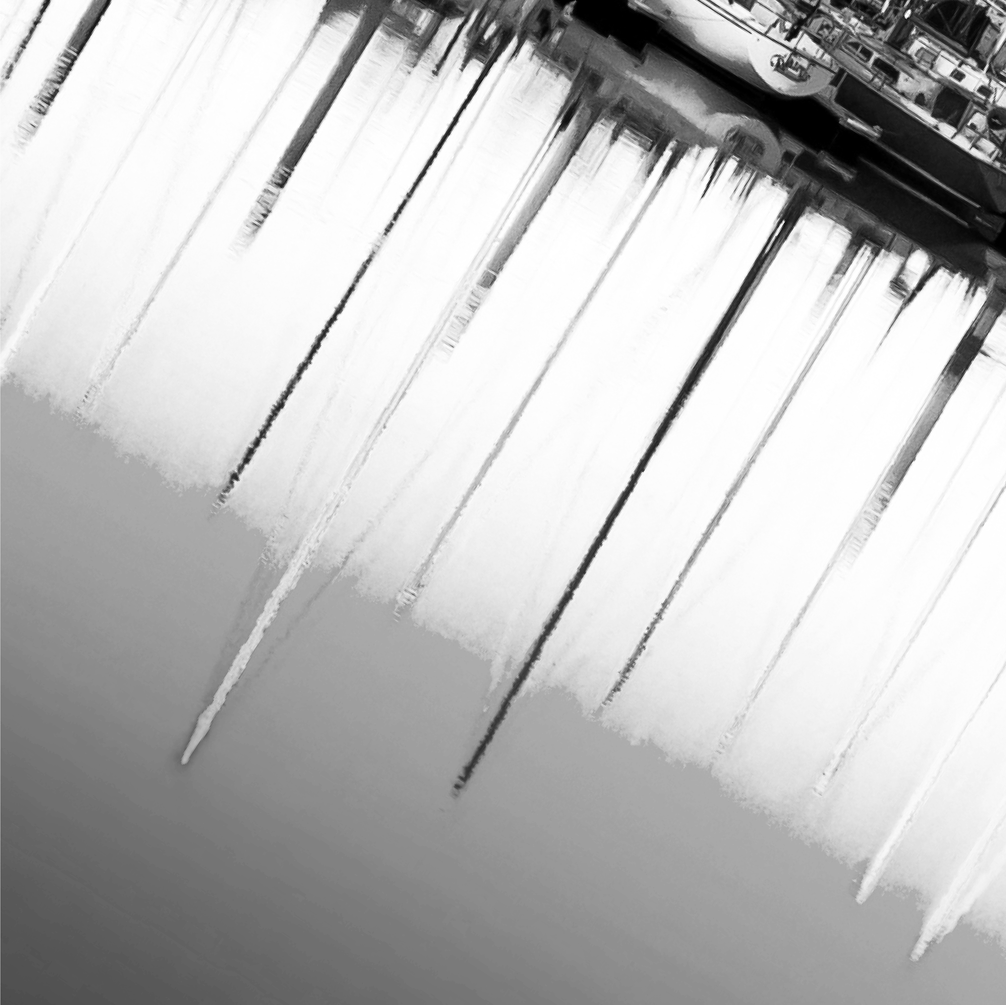
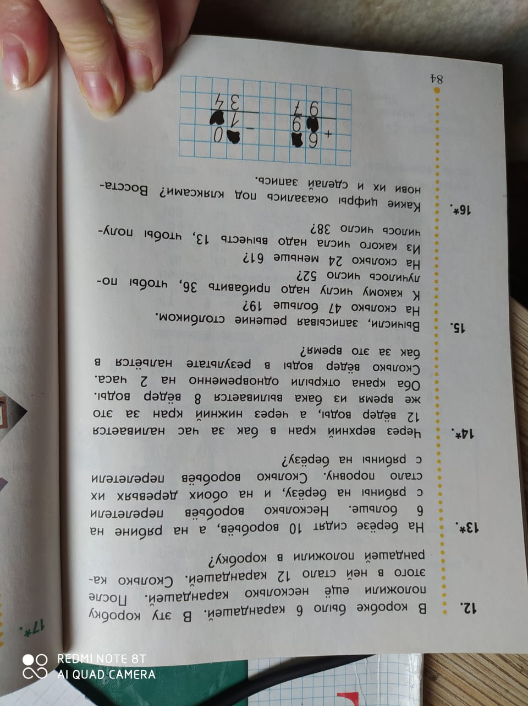
Стр. 84 №16.
.
1
5
8
6
2

Slide 7
Спасибо за работу на уроке

